Slide 1
RISTRIZZJONIJIET FUQ IL-DAQS TAL-
HUT TA MALTA
RITRATTI U DAQSIJIET

Slide 2
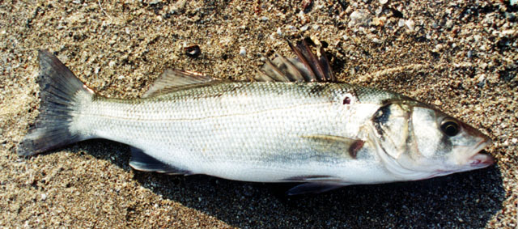
SPNOTTA 25cm

Slide 3
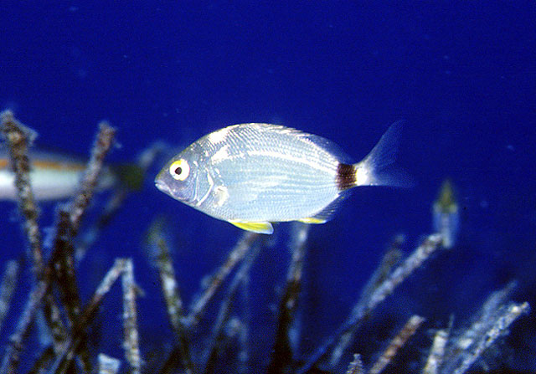
SPARLU 12cm

Slide 4
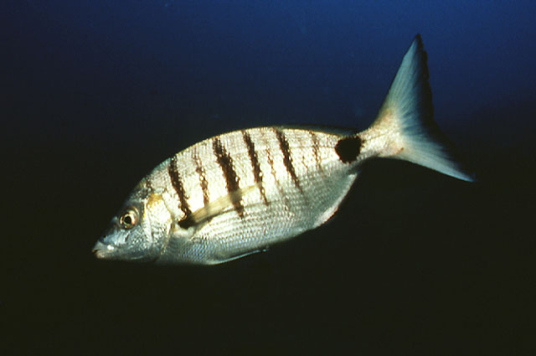
MOGHZA 18cm

Slide 5
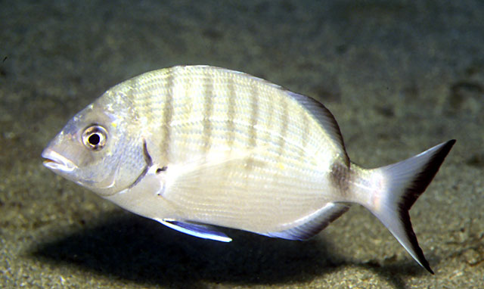
SARGU 23cm

Slide 6
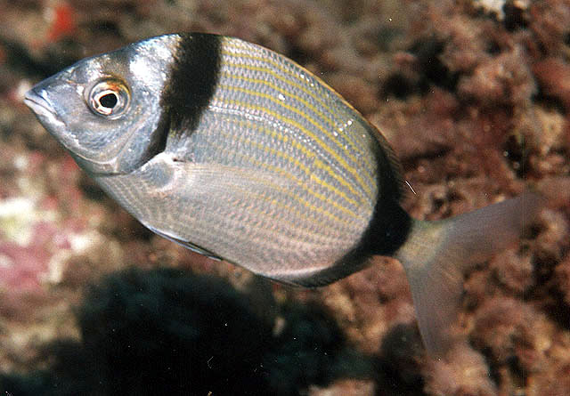
XIRGIEN 18cm

Slide 7
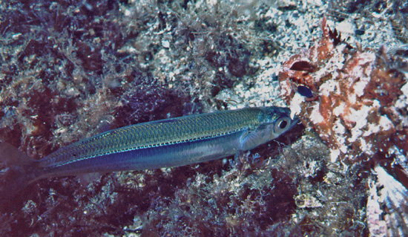
INCOVA 19cm

Slide 8
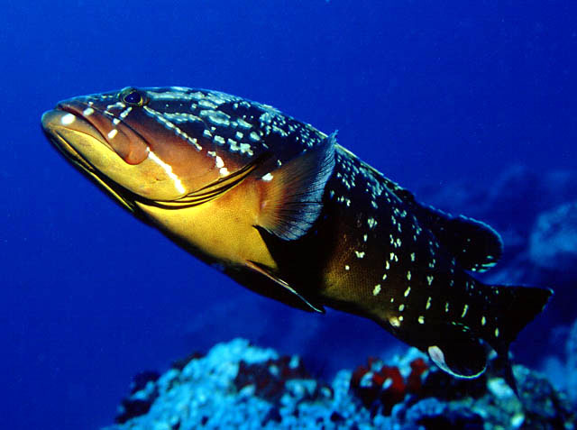
CERNA 45cm

Slide 9
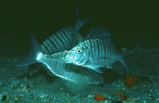
MENGUS 20cm

Slide 10
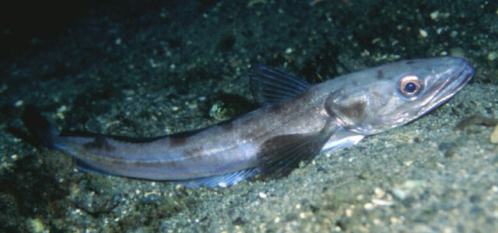
MERLUZZ 20cm

Slide 11
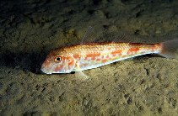
TRILJA 11cm

Slide 12
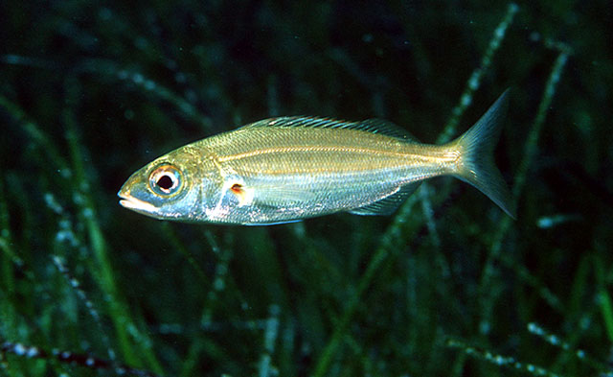
BAZUGA 17cm

Slide 13
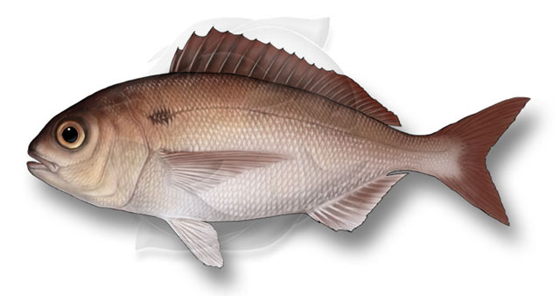
PAGELLA HAMRA 33cm

Slide 14
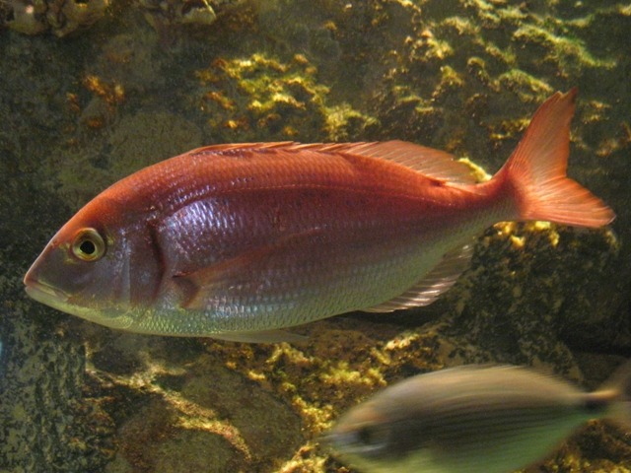
PAGELLA 15cm

Slide 15
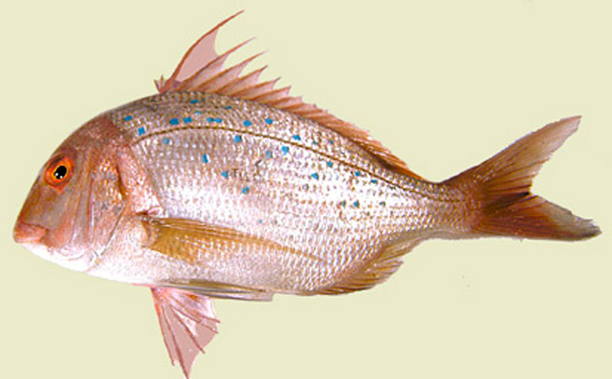
PAGRU KOMUNI 18cm

Slide 16
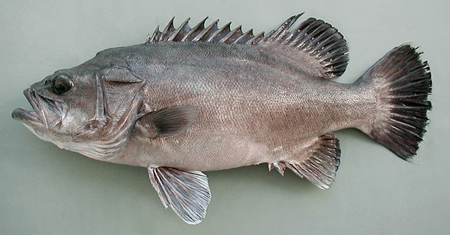
HANZIR 45cm

Slide 17
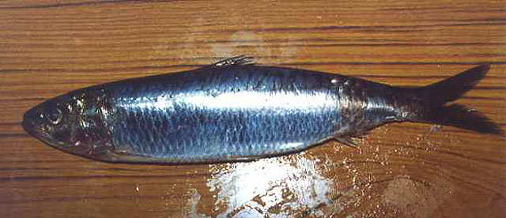
SARDINA 11cm

Slide 18
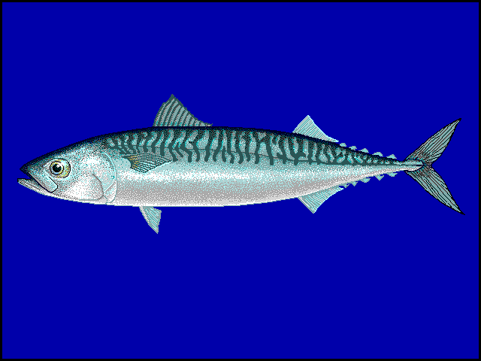
KAVALL 18cm

Slide 19
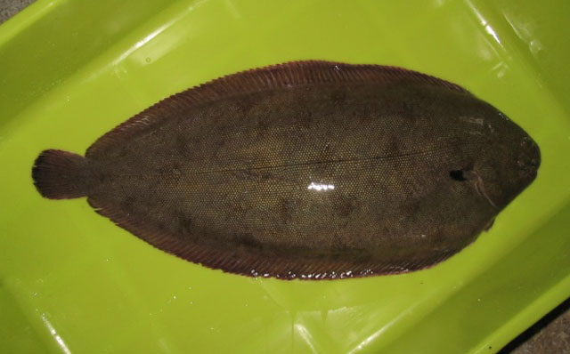
INGWANTA 20cm

Slide 20
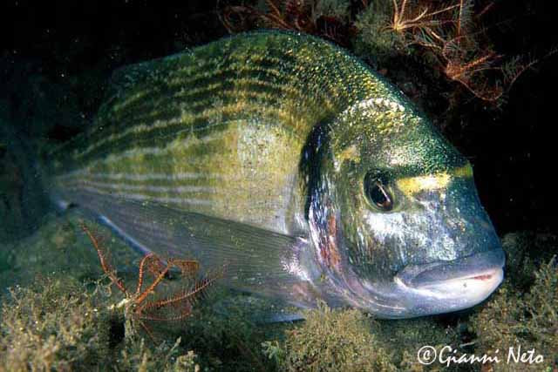
AWRATA 20cm

Slide 21
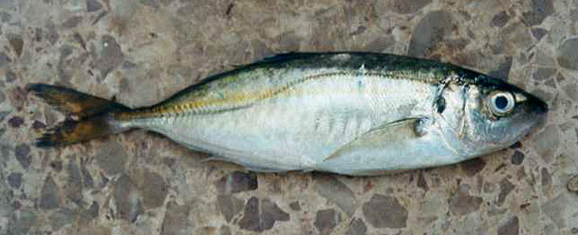
SAWRELLA 15cm

